Slide 1
5
분수의 덧셈과 뺄셈
(『수학』 102~103쪽)
도전 수학
- 과자 상자를 꾸미는 데
필요한 색종이의 양을
구해 볼까요
8
차시

Slide 2
8차시
도전 수학
다양한 방법으로 분수의
덧셈과 뺄셈 문제를
해결해 보아요.
학습
문제

Slide 3
과자 상자를 꾸미는 데 사용한 색종이의 양 비교하기
할아버지, 할머니께 드릴 쌀과자 상자를 꾸미려고 합니다. 준기는 빨간 색종이 3 장과 파란 색종이 2 장을 사용했고, 연수는 빨간 색종이 4 장과 파란 색종이 1 장을 사용했습니다. 누가 전체 색종이를 얼마나 더 많이 사용했는지 알아봅시다.
1
3
5
6
5
12
7
8

Slide 4
과자 상자를 꾸미는 데 사용한 색종이의 양 비교하기
구하려고 하는 것은 무엇인가요?
준기와 연수가 과자 상자를 꾸미는 데 사용한 색종이의 양의 차이를 구합니다.
준기가 사용한 빨간 색종이와 파란 색종이의 양은 각각 얼마인가요?
1
3
5
6
빨간 색종이 3 장, 파란 색종이 2 장을 사용했습니다.
연수가 사용한 빨간 색종이와 파란 색종이의 양은 각각 얼마인가요?
5
12
7
8
빨간 색종이 4 장, 파란 색종이 1 장을 사용했습니다.

Slide 5
과자 상자를 꾸미는 데 사용한 색종이의 양 비교하기
준기와 연수가 과자 상자를 꾸미는 데 사용한 색종이의 양 차이를 구하려면 어떻게 해야 할지 생각해 보세요.
각각의 친구가 사용한 색종이의 양을 구해서 더 많은 색종이를 사용한 친구의 양에서 더 적은 색종이를 사용한 친구의 양을 빼야 합니다.
각각의 친구가 사용한 색종이의 양은 빨간 색종이의 사용량과 파란 색종이의 사용량을 더해서 구합니다.

Slide 6
해결 계획의 수립 및 실행 단계(1)
그림 그리기 전략을 이용하여 문제를 해결해 보세요.
준기가 사용한 빨간 색종이와 파란 색종이의 양을 그림으로 표현해 보세요.
1
3
5
6
3 2
준기가 사용한 색종이를 모두 합하면 얼마인지 그림으로 표현해 보세요.
준기가 사용한 색종이의 양은 모두 얼마인가요?
1
6
6 장입니다.

Slide 7
해결 계획의 수립 및 실행 단계(1)
연수가 사용한 빨간 색종이와 파란 색종이의 양을 그림으로 표현해 보세요.
5
12
7
8
4 1
1
연수가 사용한 색종이를 모두 합하면 얼마인지 그림으로 표현해 보세요.
연수가 사용한 색종이의 양은 모두 얼마인가요?
7
24
6 장입니다.

Slide 8
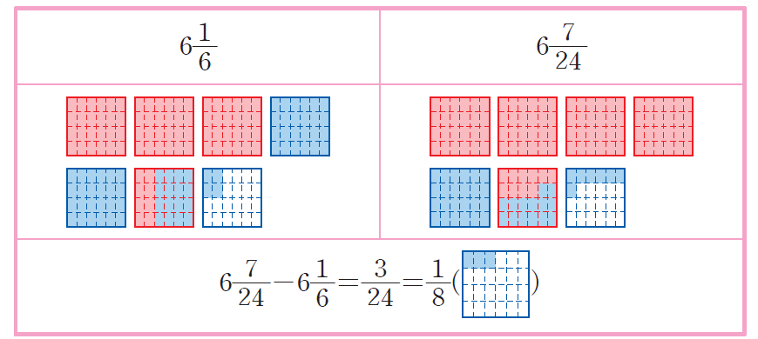
해결 계획의 수립 및 실행 단계(1)
준기가 사용한 색종이의 양과 연수가 사용한 색종이의 양의 차이를 구하는 그림을 그려 보세요.
누가 전체 색종이를 얼마나 더 많이 사용했나요?
1
8
연수가 색종이를 장 더 많이 사용했습니다.

Slide 9
해결 계획의 수립 및 실행 단계(2)
식 만들기 전략을 이용하여 문제를 해결해 보세요.
준기가 사용한 색종이의 양을 식을 세워 구해 보세요.
1
3
5
6
2
6
5
6
2
6
5
6
7
6
1
6
1
6
3 +2 = 3 + 2 = (3+2) +$\left( \begin{matrix} \\ \end{matrix} \text{+}\right.$ = 5+ = 5+1 =6
3 +2 = + = + = =6
준기가 가지고 있는 색종이는 모두 6 장입니다.
1
3
5
6
10
3
17
6
20
6
17
6
37
6
1
6
1
6

Slide 10
해결 계획의 수립 및 실행 단계(2)
연수가 사용한 색종이의 양을 식을 세워 구해 보세요.
5
12
7
8
10
24
21
24
10
24
21
24
31
24
7
24
7
24
4 +1 = 4 + 1 = (4+1) +$\left( \begin{matrix} \\ \end{matrix} \text{+}\right.$ = 5+ =5+1 =6
4 +1 = + = + = =6
연수가 가지고 있는 색종이는 모두 6 장입니다.
5
12
7
8
53
12
15
8
106
24
45
24
151
24
7
24
7
24

Slide 11
해결 계획의 수립 및 실행 단계(2)
누가 전체 색종이를 얼마나 더 많이 사용했는지 식을 세워 구해 보세요.
7
24
1
6
7
24
4
24
1
8
6 -6 = 6 -6 =
연수가 색종이를 장 더 많이 사용했습니다.
1
8

Slide 12
반성하기
다른 방법으로 문제를 해결해 보세요.
예) 준기와 연수가 사용한 색종이에서 먼저 1장을 완전히 사용한 것을 비교하면 5장으로 같으므로 제외합니다. 그러면 준기는 빨간 색종이 장과 파란 색종이 . 장이 남고, 연수는 빨간 색종이 장과 파란 색종이 장이 남습니다. 이를 통분하여 계산합니다.
1
3
5
6
5
12
7
8
문제를 해결한 여러 가지 방법에 대해 친구들과 이야기해 보세요.

Slide 13
8차시
도전 수학
다음 시간에 배울 내용 알아보기
9
차시
얼마나 알고 있나요

